Slide 1
Tisková konference k výsledkům dozorové činnosti Státní veterinární správy v roce 2023

Slide 2
1. Zhodnocení loňského roku
SVS v loňském roce likvidovala 23 ohnisek ptačí chřipky v chovech včetně dosud největšího ohniska ve velkochovu nosnic na Tachovsku
V ČR potvrzeno 56 případů AMP v populaci divočáků
Kontrol dodržování podmínek welfare v chovech meziročně o čtyři procenta více
Mírný nárůst počtu kontrol v oblasti hygieny potravin živočišného původu
Odbavených zásilek veterinárního zboží do třetích zemí přibylo o pět procent
České republice se podařilo udržet v minulosti získané nákazové statusy (kromě AMP a HPAI)

Slide 3
1. Zhodnocení loňského roku
SVS se musela vypořádat snížením počtu zaměstnanců v souvislosti s úsporami v resortu a snižováním rozpočtu na mzdy
Celkový fyzický počet zaměstnanců SVS meziročně klesl o 46 na 1301; dalším 36 zaměstnancům byl snížen úvazek
Proběhla výběrová řízení na ústředního ředitele a ředitele KVS
Celkový objem vybraných pokut meziročně mírně klesl na 25,8 milionu korun
Notes:
- Personální obměna proběhla u 3 ředitelů KVS (MěVS)
- V letošním roce se uskuteční výběrová řízení na místa ředitelů jednotlivých odborů na ústředí i na KVS.
Na základě novely zákona o státní službě je na tato služební místa stanoveno pětileté funkční období
- V roce 2022 celkové pokuty 27,2 mil Kč, meziroční snížení o 1,4 mil Kč

Slide 4
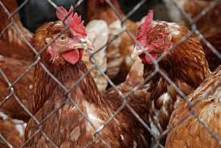
2. Zdraví zvířat a nákazy
V loňském roce bylo v tuzemských chovech drůbeže postupně potvrzeno 23 ohnisek vysoce patogenní ptačí chřipky subtypu H5N1
Většina ohnisek byla zjištěna v malochovech drůbeže ( 17 případů). V komerčních chovech drůbeže bylo zjištěno šest ohnisek
Stejný virus byl v loni potvrzen u 78 volně žijících ptáků na 25 různých místech ČR, jednalo se například o hromadné úhyny racků chechtavých či úhyny sokolů stěhovavých
V závěru roku 2022 se nákaza dostala do historicky největšího chovu v ČR, na Tachovsku se v něm nacházelo 750 000 kusů nosnic, likvidace ohniska probíhala v lednu 2023

Slide 5
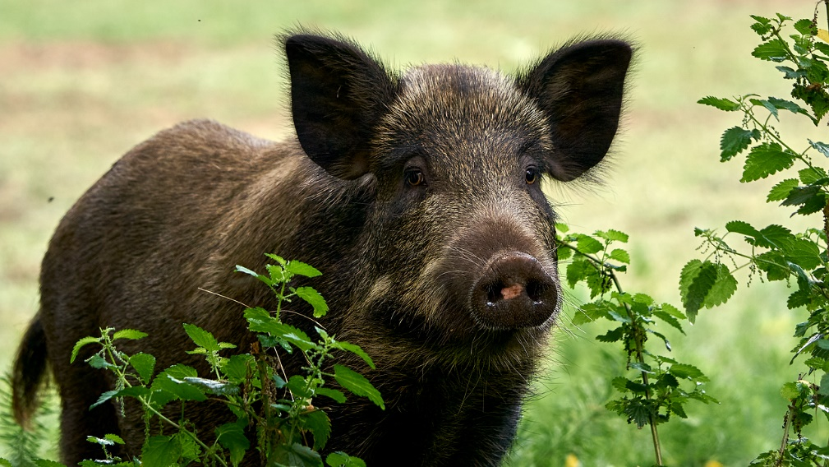
2. Zdraví zvířat a nákazy
Koncem roku 2022 byl poblíž hranic s Polskem na Frýdlantsku po více než čtyřech letech potvrzen výskyt afrického moru prasat
V průběhu roku 2023 byla uplatňována opatření především v Libereckém kraji s přesahem do Středočeského kraje s cílem bránit šíření AMP
Celkem bylo loni v ČR potvrzeno 56 případů AMP v populaci divočáků, z toho 55 případů na Frýdlantsku (45 uhynulých a 10 ulovených divočáků); jeden případ také u divočáka uloveného na Českolipsku
Přijatá opatření pomohla zamezit zavlečení nákazy do chovů prasat domácích a šíření z Libereckého kraje do dalších regionů ČR

Slide 6
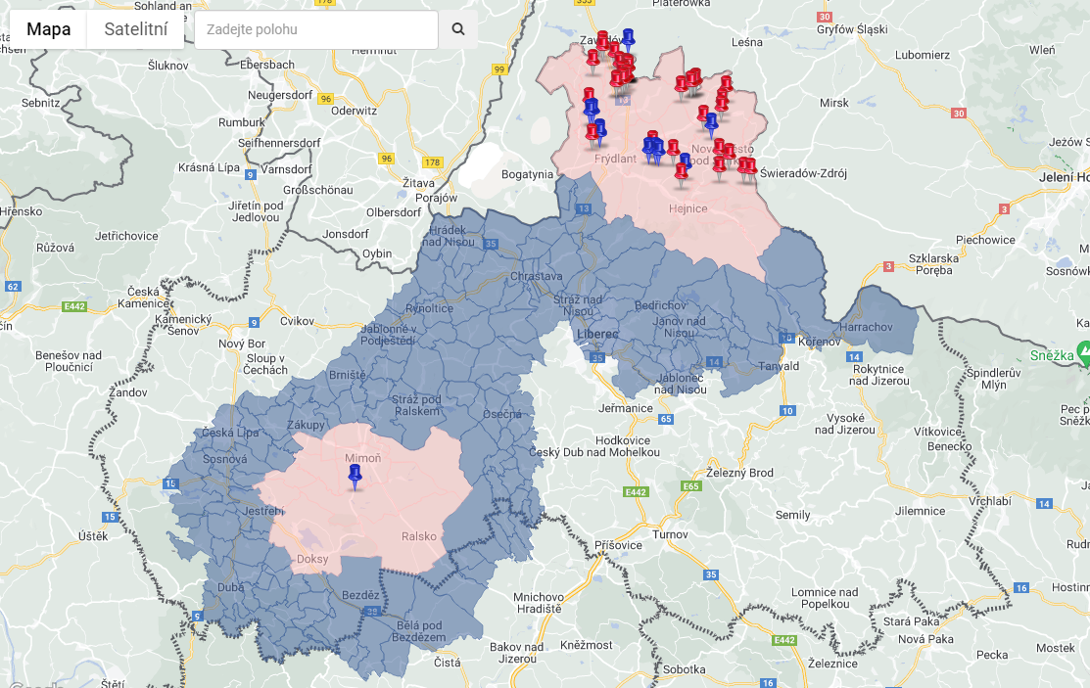
2. Zdraví zvířat a nákazy
Africký mor prasat – počet a lokalizace pozitivních nalezených uhynulých/ulovených prasat divokých v uzavřeném pásmu II a I 1. 12. 2022 – 12. 1. 2024.
Notes:
Pásma na Českolipsku bude možné zrušit v květnu (pokud tam v mezidobí nebude žádný další pozitivní nález).

Slide 7
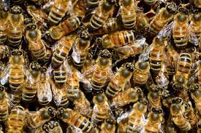
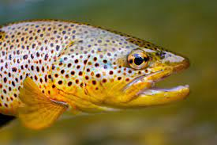
2. Zdraví zvířat a nákazy
V roce 2023 bylo v ČR vyhlášeno 93 ohnisek moru včelího plodu (v roce 2022 – 66). Nejvíce ohnisek je v Moravskoslezském (52) a Olomouckém (21) kraji
Od roku 2019 je prokazován v ČR výskyt hniloby včelího plodu. Celkem bylo loni evidováno 22 ohnisek HVP (2022 – 10 ohnisek). Výrazný růst především v Moravskoslezském kraji (13 ohnisek), Libereckém (8) a Královéhradeckém kraji (1)
V roce 2023 nebylo v ČR potvrzeno žádné ohnisko infekční nekrózy krvetvorné tkáně, ale bylo zjištěno jedno ohnisko virové hemoragické septikémie v Moravskoslezském kraji
V rámci pasivního monitoringu potvrzena tři ohniska koi herpesvirózy v Pardubickém a Olomouckém kraji

Slide 8
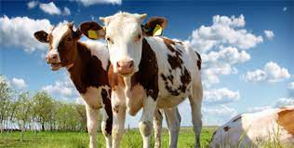
3. Oblast welfare zvířat
SVS uskutečnila loni v oblasti welfare téměř 7000 (o 3,5 % meziročně více); meziroční nárůst kontrol na podnět o 250, na základě podnětu už 45 % kontrol (bezmála 3 200 kontrol)
Procento závad kleslo, u hospodářských zvířat dosáhlo 20,3 % (rok 2022 21,4 %), u zájmových zvířat pak 28,5 %, (rok 2022 34 %)
Nejčastějšími nedostatky byly nevhodné podmínky chovu, omezování výživy a napájení, nezajištění veterinární péče a nezabezpečení zvířete proti úniku
Obcím s rozšířenou působností předáno 480 podnětů s porušením předpisů v oblasti ochrany zvířat (v roce 2022 – 539 podnětů)
Podněty zahrnuji návrhy na zvláštní opatření; umístění týraného zvířete do náhradní péče – 82 podnětů, opatření ke snížení počtu zvířat – 6 případů
V 14 nejzávažnějších případech SVS předala podnět Policii ČR (rok 2022 12 podnětů, rok 2021 pět podnětů)
Notes:
- Celkový počet podnětů vztaženým ke kontrolám z roku 2023 bude pravděpodobně ještě růst
- V loňském roce proběhl také do jisté míry zlomový soud s majitelem společnosti Ekochov u Krajského soudu v Ústí nad Labem. Tresty 5 a 7 let nepodmíněně za týrání zvířat jsou nejvyšší v české historii. Dobré tento případ připomenout a zmínit významnou roli SVS.

Slide 9
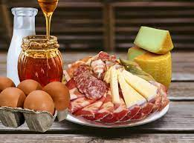
4. Oblast veterinární hygieny
Počet kontrol v oblasti potravin živočišného původu meziročně mírně vzrostl na 40 700 kontrol, zhruba o 500 více
Srovnatelný byl počet kontrol s celníky a policií při přepravě potravin
Počet kontrol v místech určení potravin živočišného původu z jiného členského státu EU byl zhruba o desetinu nižší než v roce 2022
Spektrum závad v oblasti hygieny potravin velmi podobné jako v předchozích letech
Při plánování kontrol se SVS zaměřuje prvotně na problematické a nové subjekty
Notes:
- V roce 2022: 335 kontrol při přepravě potravin, se závadou. V roce 2023 331 kontrol, 51 se závadou. Spolupráce s celníky a PČR je v této oblasti velmi přínosná.
Nejčastěji byly zjišťovány přestupky ve správné výrobní a hygienické praxi, označení výrobků, manipulaci s produkty, vedení dokumentace, čištění + sanitaci a sledovatelnosti

Slide 10
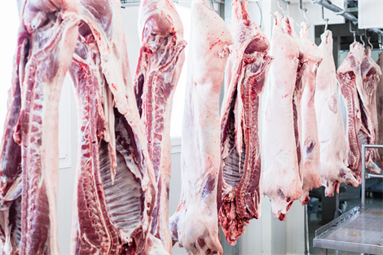
4. Oblast veterinární hygieny
Zásadní rolí SVS je zajištění stálého dozoru na jatkách a tím zdravotní nezávadnosti masa a dalších živočišných produktů na domácím trhu
Na jatkách a ve zvěřinových závodech dozorovalo více než 400 veterinárních lékařů a techniků
Celkové porážky hlavních kategorií zvířat na českých jatkách loni meziročně mírně klesly na necelých 118 milionů kusů
Notes:
- celkový pokles porážek hlavních kategorii zvířat (skot, prasata, drůbež: mezioročně o necelá 3 % ze 121.1 na 117,6 mil ks

Slide 11
4. Oblast veterinární hygieny
Počty veterinárně vyšetřených poražených zvířat:
Skotu bylo na jatkách veterinárně vyšetřeno 243 712 ks (o 1,4 % více než v předchozím roce)
Prasat bylo na jatkách veterinárně vyšetřeno 2 191 576 ks (o 4 % méně než v předchozím roce)
Kuřat bylo na porážkách veterinárně vyšetřeno 115 188 286 ks (o 3 % méně než v předchozím roce)
Došlo ke zvýšení počtu skotu poraženého mimo jatky o 40 procent, od roku 2017 se počet ročně takto poražených zvířat více než ztrojnásobil – zodpovědnější přístup chovatelů ke zvířatům, jež nemohou být přepravena na jatka
 | 2017 | 2018 | 2019 | 2020 | 2021 | 2022 | 2023
Počet kusů skotu poraženého v hospodářství | 2 231 | 1 042 | 3 507 | 5 143 | 4 737 | 5 524 | 7 705

Slide 12
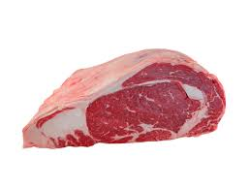
4. Oblast veterinární hygieny
Mimořádná kontrolní akce – welfare na jatkách (červenec – září) byla zaměřena na jatka porážející nad 3 000 kusů domácích kopytníků ročně (skotu, ovcí, koz, prasat a lichokopytníků)
Důvodem vyhlášení akce byl podnět na týrání zvířat na jatkách v Kraji Vysočina
V rámci akce bylo zkontrolováno 107 jateckých provozů. Ve dvou z nich byly zjištěny závady
V červnu byla provedena také velká kontrola odborné způsobilosti zaměstnanců na všech jatkách v ČR. Zkontrolováno 229 jatek. Závady zjištěny v pěti z nich
Proběhly také mimořádné kontrolní akce zaměřené na drůbeží maso a vejce ze třetích zemí, původ drůbežích produktů a obsah hormonálních látek v kuřecím z Ukrajiny

Slide 13
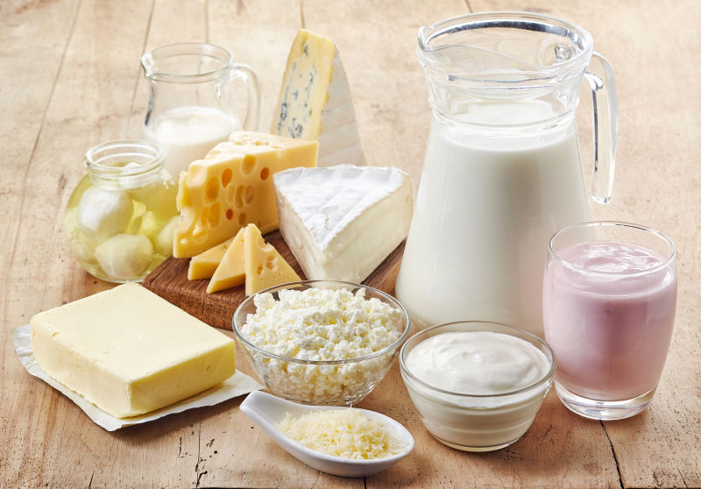
5. Vývoz zvířat a živočišných produktů
Veterinární dozor je důležitý i při odbavování zásilek živých zvířat a živočišných produktů při vývozu
Za loňský rok veterinární inspektoři potvrdili po veterinární kontrole 12 200 zásilek veterinárního zboží do třetích zemí, meziroční nárůst o 5 % (rok 2022 – 11 600 zásilek)
Nárůst vývozu jak u živých zvířat, tak u živočišných produktů
V loňském roce nově vyjednala či aktualizovala SVS 32 vývozních osvědčení do třetích zemí, o sedm více než v roce 2022

Slide 14
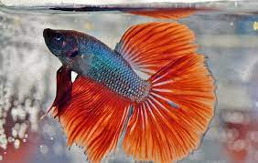
6. Dovoz zvířat a živočišných produktů
Loni Pohraniční veterinární stanice na pražském Letišti Václava Havla odbavila 714 zásilek, o 57 méně než v roce 2022
Zamítnuto a nevpuštěno do země bylo 27 zásilek, což představuje pokles o polovinu proti roku 2022 (tehdy 55 zásilek)
Nejvíce zamítnutých zásilek živočišných produktů v roce 2023 představovaly zásilky z Velké Británie, Japonska a Jižní Koreje. Ve 23 případech šlo o zásilky produktů, ve čtyřech o zásilky zvířat
Nejčastěji dovážené komodity v roce 2023: doplňky stravy, kolagenní střeva, krmiva, výzkumné vzorky, akvarijní ryby, zájmová zvířata a zvířata určená pro zoo a také genetický materiál

Slide 15
7. Legislativa
Hlavním úkolem v roce 2023 byly zejména legislativní práce spojené s novelou veterinárního zákona
SVS spolupracovala na tvorbě řady dalších navazujících vyhlášek
Právníci SVS aktivně spolupracovali také na návrhu novely zákona o myslivosti a plemenářského zákona. Zpracovali stanoviska k více než 40 předpisům předaným MZe v rámci připomínkových řízení
SVS vedla s dozorovanými subjekty bezmála 3900 přestupkových řízení (meziročně cca o 150 méně). Průměrná výše pokuty uložená pachateli v rámci přestupkového řízení se v porovnání s předcházejícím rokem snížila o cca 2000 Kč na 9 937 Kč

Slide 16
8. Priority pro letošní rok
Personální stabilizace
Zachování příznivých nákazových statusů
Snaha o zamezení šíření AMP v rámci ČR
Dlouhodobým cílem SVS zůstává zabezpečení zdravotní nezávadnosti potravin živočišného původu, ochrana spotřebitelů před klamáním a dozor nad dobrými životními podmínkami zvířat
Notes:
K poslednímu bodu: Jak se mění podnebí a otepluje se, tak se začínají ve střední Evropě objevovat nákazy, které tu dříve nebyly. Např. hemoragické onemocnění skotu, které se dostalo Španělska, Francie a nyní už i do Švýcarska.

Slide 17
Děkujeme
za pozornost
Zbyněk Semerád, ústřední ředitel SVS
Veronika Vlasáková, vedoucí oddělení bezpečnosti potravin
Tomáš Jarosil, ředitel odboru ochrany zdraví a pohody zvířat

